Slide 1


ỦY BAN NHÂN DÂN QUẬN LONG BIÊN
TRƯỜNG TIỂU HỌC ĐÔ THỊ VIỆT HƯNG
BÀI GIẢNG ĐIỆN TỬ
KHỐI 3
MÔN: TIẾNG VIỆT

Slide 2




Slide 3


Khởi động

Slide 4
Khám phá

Slide 5

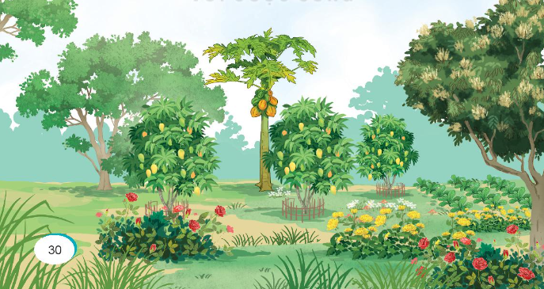
1. Quan sát tranh và nêu tình cảm, cảm xúc của em về cảnh vật trong tranh.

Slide 6
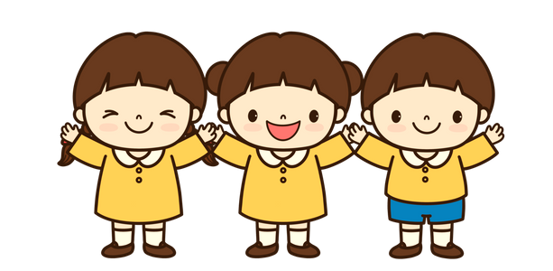
Nêu đặc điểm nổi bật của cảnh vật.
Giới thiệu bao quát về cảnh vật.
Nêu tình cảm, cảm xúc của em đối với cảnh vật.
Thảo luận nhóm 2

Slide 7
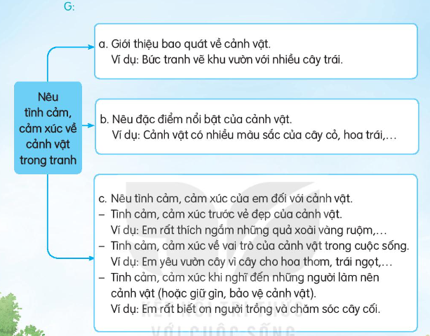

Slide 8
2. Viết lại tình cảm, cảm xúc của em về cảnh vật theo gợi ý của bài tập 1

Slide 9








Trao đổi bài viết
Bài viết đã đúng yêu cầu
(đủ số câu)
Bài viết có sáng tạo
(thêm ý mới)
Bài viết có nhiều câu văn hay
(dùng từ hay)

Slide 10

Củng cố

Slide 11

Dặn dò
Về nhà: Tìm đọc câu chuyện, bài văn, bài thơ,... về cây cối, muông thú.

Slide 12
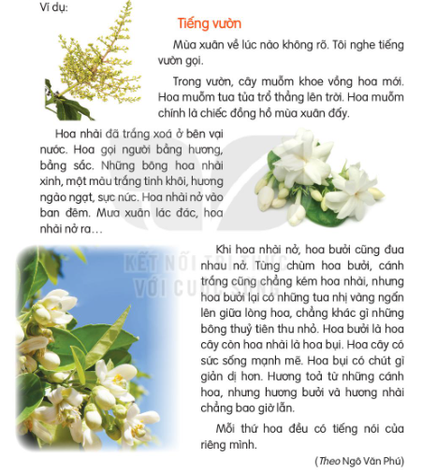

Slide 13


